Slide 1
多云编排！多集群的挑战与机遇
Karmada
卢传佳（船长） -- DaoCloud 高级产品经理

Slide 2




关于我
信息
产品技术方向： 微服务治理、多云编排
经历： 运维 > 研发 > AI 产品 > 云原生产品经理
云原生布道者
开源狂热爱好者
理念： 尽量让自己的回复能对别人有帮助
姓 名：卢传佳
邮 箱：samzong.lu@gmail.com
chuanjia.lu@daocloud.io
GitHub：github.com/SAMZONG
船长
DaoCloud 高级产品经理

Slide 3
分享内容
C
O
N
T
E
N
T
S
01
云原生时代下的背景与挑战
02
Karmada 介绍
03
DaoCloud 在多云实践

Slide 4
云原生时代下的背景与挑战
01
Background and challenges

Slide 5
什么是软件应用发展历程中最重要的问题 ？

Slide 6
什么是软件应用发展历程中最重要的问题 ？
稳定
效率

Slide 7
以应用视角看云的发展
App run at Cloud
Hybrid Cloud
Multi Cloud
App run at Local
1
2
3
应用运行在本地环境
基础设施自运维
资源扩容周期长
应用部署在云
无需关心基础设施
资源伸缩周期短
云平台稳定性问题
应用部署在混合云
云端+本地
A 云 + B 云
差异化大，运维成本高，重复发布问题
应用部署在多云
真正实现多云智能化
Cloud First
Cloud Smart

Slide 8
云原生多云的发展阶段
We
are
here
大航海时代
威尼斯水城
实例、数据、流量
自动调度
自由伸缩
自由迁移
一群孤岛
统一应用 （部署运维）
统一应用访问（流量分发）
统一资源分配（编排调度）
少量、小压力的跨集群业务访问
一致的集群运维
一致的应用交付
业务割裂，互不感知
数据孤岛、资源孤岛、流量孤岛

Slide 9
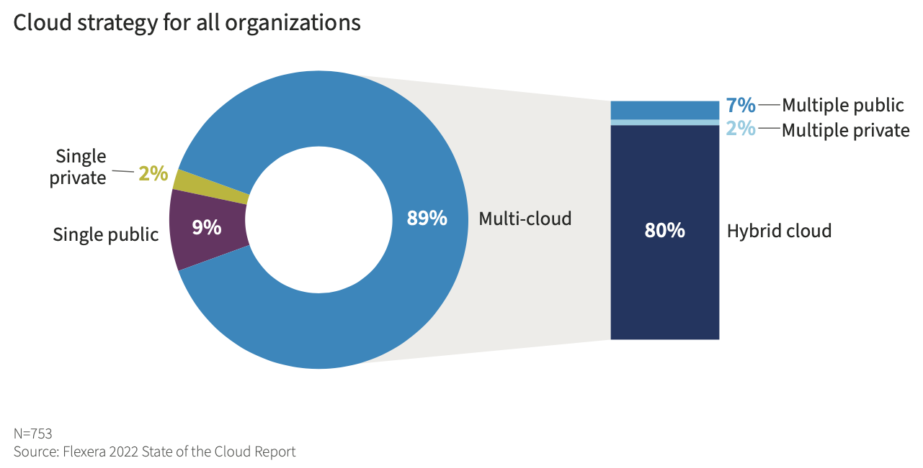
市场趋势：多云已经成为事实上的标准
Flexera 2022 年最新报告指出：
几乎所有的受访者都采用多云的方式
多云已经成为事实上的标准
企业对多云的实现方式有很多种，大部分采用公有云和私有云混合的方式。
报告数据来源： https://info.flexera.com/CM-REPORT-State-of-the-Cloud

Slide 10
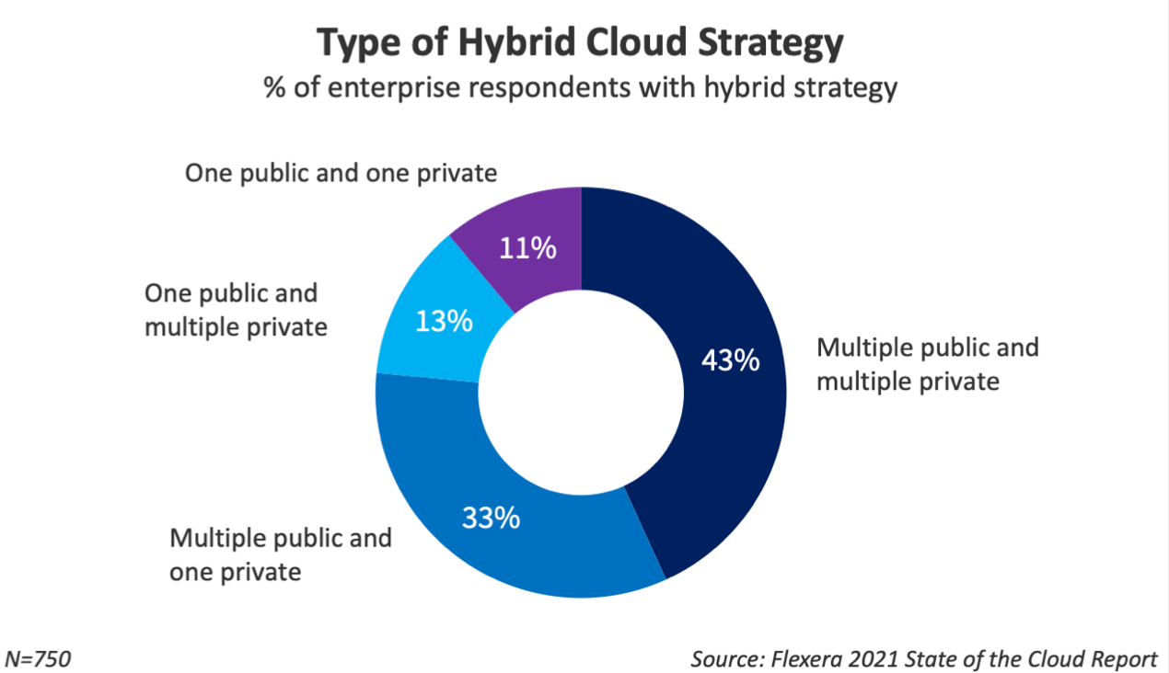
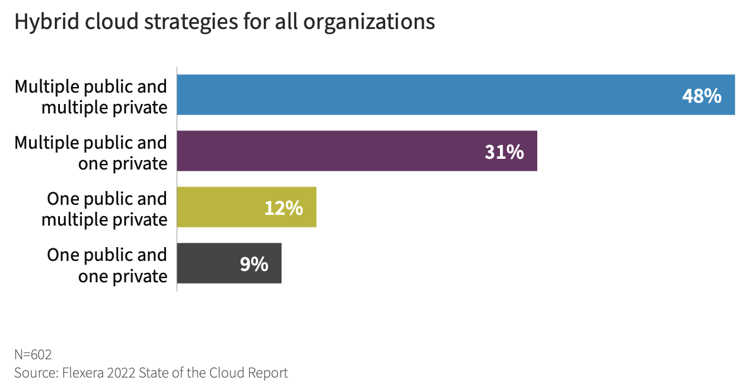
市场趋势：多云已经成为事实上的标准
报告数据来源： https://info.flexera.com/CM-REPORT-State-of-the-Cloud

Slide 11
多云时代 需要解决的问题
集群繁多
业务分散
集群的边界限制
厂商绑定
繁琐重复的集群配置
应用在各集群的差异化配置
资源调度受限于集群
业务部署的差异
云厂商的集群管理差异
业务跨云访问
应用可用性受限于集群
缺少自动的故障转移
碎片化的API访问入口
集群间的应用同步
弹性伸缩受限于集群
缺少中立的开源多集群编排项目

Slide 12
多云时代 大的机遇背景
云原生在企业落地的普及，极大的推动了多云的发展；这是一个最好的时代。
云提供商多样性
变革的敏捷性
灵活性和可扩展性
强大的安全性
Ability to Find the Best-in-Class Multi Cloud Providers
Achieve Complete Agility between Clouds
Flexibility and Scalability
Robust Security
网络性能改进
加强风险管理
避免供应商锁定
推动创新
Network Performance Improvements
Enhanced Risk Management
Avoiding Vendor Lock-in
Drives Innovation

Slide 13
什么是多云容器集群管理的发展趋势 ？

Slide 14
什么是多云容器集群管理的发展趋势 ？
异构多云
会成为企业未来常态化的基础设施面貌
应用为中心
追求应用脱离资源层束缚的云自由

Slide 15
Karmada 介绍
02
Karmada Capabilities

Slide 16

K8s 多集群容器编排的前世今生
K8s 社区成立 Federation SIG
发布联邦白皮书
Federation 成为 K8s 独立子项目
6月 华为云 MCP 公测
12月华为云 MCP 商用
华为云MCP 全新引擎 Karmada 启动开发
2015
2017
2019
2021
Karmada 项目开源
2016
2018
2020
K8s Federation v1 启动开发
社区改名 MultiCluster SIG Federation 启动 v2 版本开发
社区发布多集群 服务声明标准接口 MultiCluster Service API

Slide 17

什么是 Karmada ？
Karmada (Kubernetes Armada) 由华为云开源；是一个 Kubernetes 管理系统，支持跨多个 Kubernetes 集群运行您的本地云应用程序，而不需要更改您的应用程序。
Karmada 提供了 Kubernetes 原生 API 代理和提供先进的调度功能；Karmada 实现了真正开放的多云 Kubernetes。
Karmada 的目标是为多云和混合云场景中的多集群应用管理提供全自动化能力，其关键特性包括集中的多云管理、高可用性、故障恢复和流量调度。

Slide 18
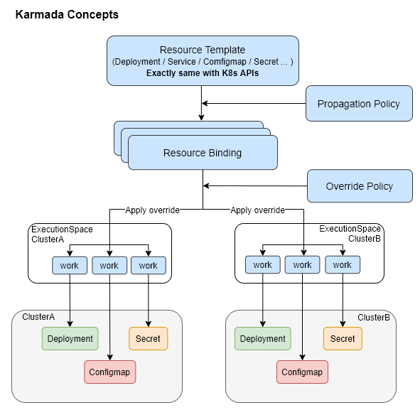
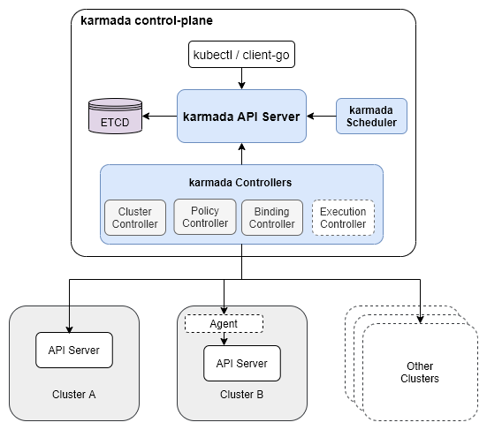

当前 K8s 社区最火的多云编排项目 Karmada

Slide 19
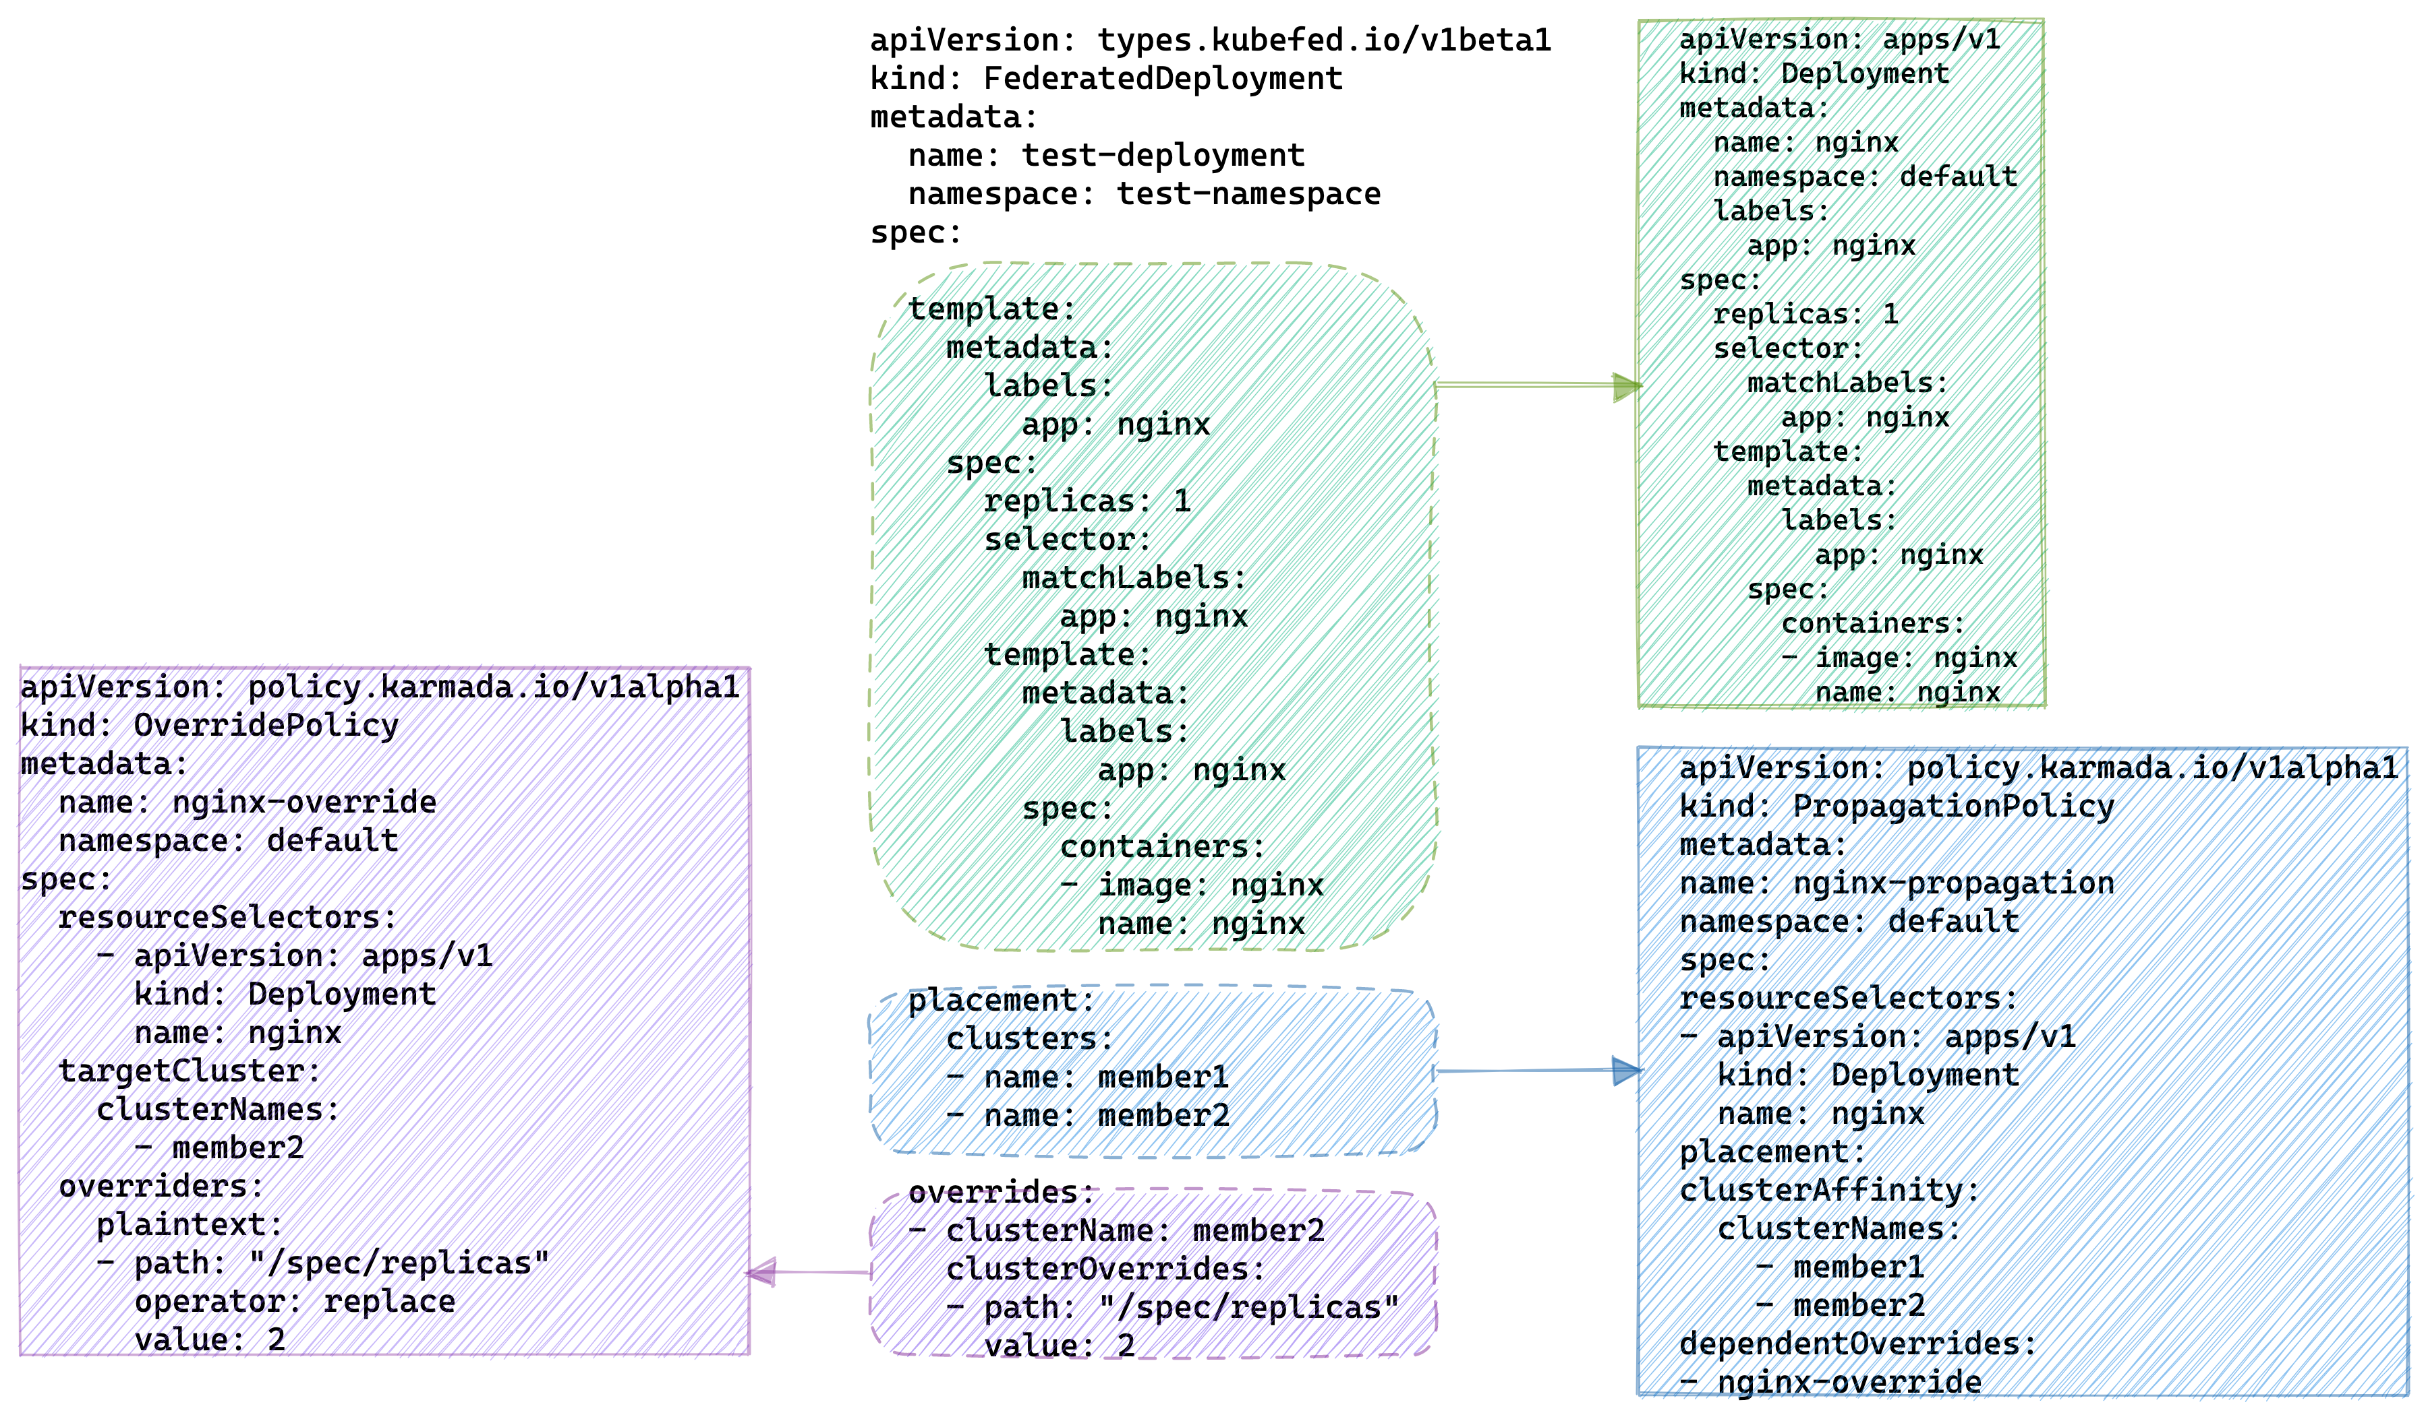
Karmada 的基本概念
Karmada 从kubefed 继承了资源定义的概念：
template: 标准k8s原生资源对象
placement: 声明需要被部署到哪些集群
overrides: 声明差异化配置
为了解决非 k8s 原生 API 的问题，Karmada 将这些概念拆开来，给出了如下方式：
resource template：资源模版
propagation policy：多云调度策略
override policy：多云差异化配置

Slide 20
Karmada 的核心优势
K8s 原生API兼容
开放中立
零改造从单集群升级为多集群
无缝集成K8s单集群工具链生态
来自互联网、金融、制造业、 运营商、云厂商等联合发起
告别绑定
开箱即用
多云平台支持，自动分配，自由迁移 不绑定厂商的商业产品
面向多场景的内置策略集: 两地三中心、同城双活、异地容灾
丰富的多集群调度
集中式管理
集群亲和性调度，多颗粒多集群高可用部署: 多 Region、多 AZ、多集群、多供应商
无需顾虑集群位置
支持公有云、私有云、边缘的集群
我们的目标：让开发者像使用一个 K8s 集群一样使用多云

Slide 21
DaoCloud 多云实践
03
DaoCloud Enterprise 5.0

Slide 22
DaoCloud 多云的诉求
客户对于多云的需求，日益增多；客户对如何实现多云化、尤为关心。
Kubernetes 生态内没有一个合适的可用于企业的生产级解决方案。
Karmada 发展早期，前途未卜； Federation 的方案太过于沉重。
最终，经过非常详尽的技术调研和评估，也与 Karmada 团队多次沟通，最终我们决定基于 Karmada 实现我们的企业级多云编排产品方案。
DaoCloud 是国内早期基于 Karmada 进行产品化落地的云原生厂家

Slide 23
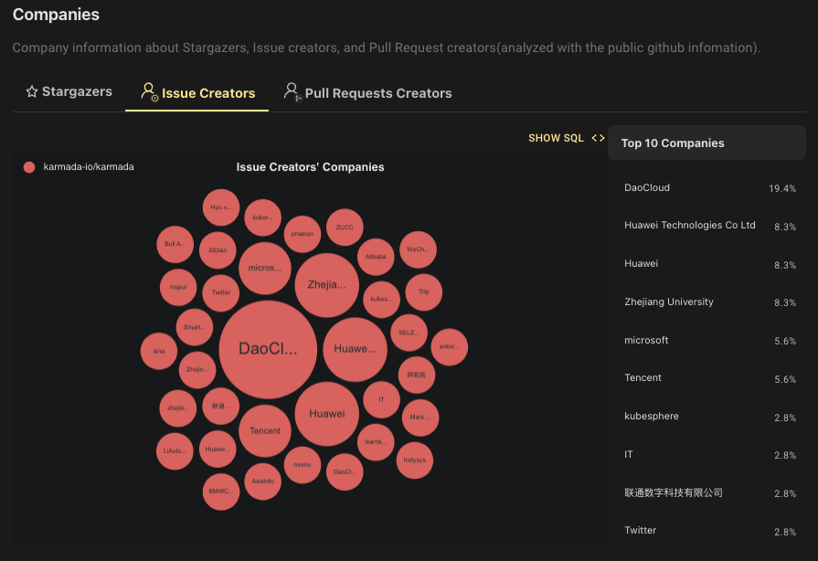
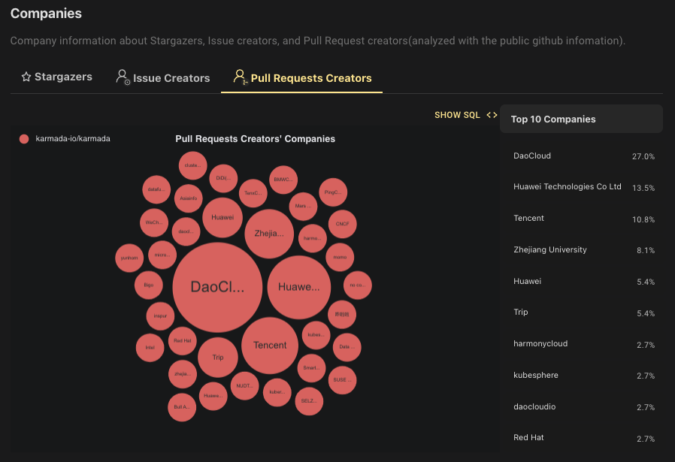
高度参与 Karmada 社区发展
Karmada Issue 贡献第一
Karmada PR 贡献第一

Slide 24
Karmada 缺少的能力增强
权限管理的问题
社区还没有成熟的实现
多 Karmada 实例LCM
社区还没有成熟的实现
Karmada Dashboard
社区没有可用的 UI 界面
实现了与 DCE 5.0
权限融合方案
Karmada Operator
从 0 设计 Web 控制台

Slide 25
DCE 5.0 多云编排 核心能力
厂商绑定
一键创建多云集群实例
应用跨集群分发
存储、配置跨集群创建
自研 Operator（已贡献给 Karmada 社区）
支持创建多个 Karmada 实例
实例之间互不感知、互不影响
可视化的差异配置
依据地域、可用区、厂商进行分发
支持存储、配置等丰富的多云资源
分发策略、覆盖策略等
集群的边界限制
业务分散
跨集群资源检索
跨集群故障转移
跨集群弹性伸缩
结合 ClusterPedia （DaoCloud 开源项目）
检索从未这么简单
内置提供应用多云 Failover 能力
PROPOSAL
集群繁多

Slide 26
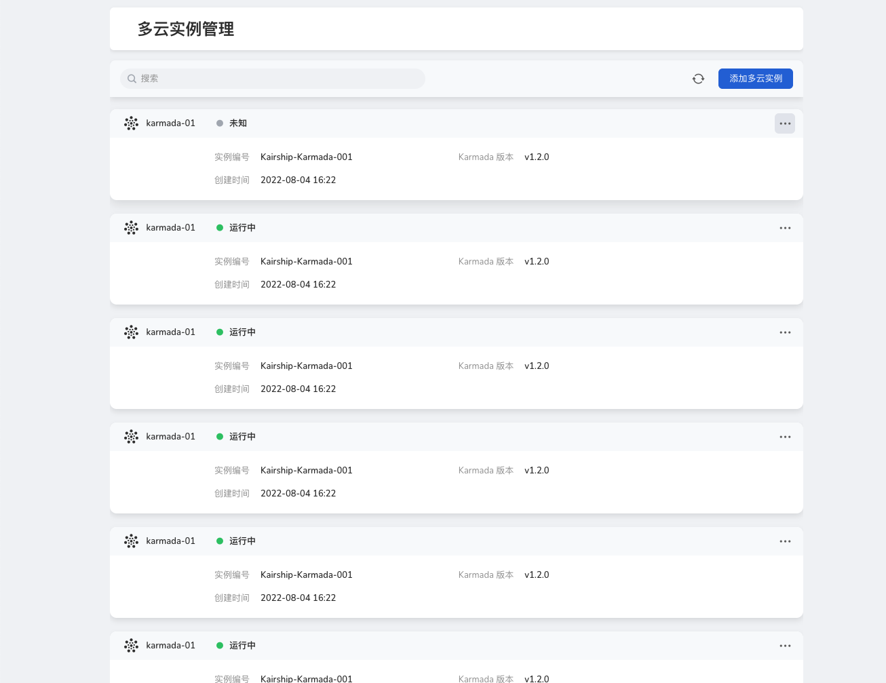
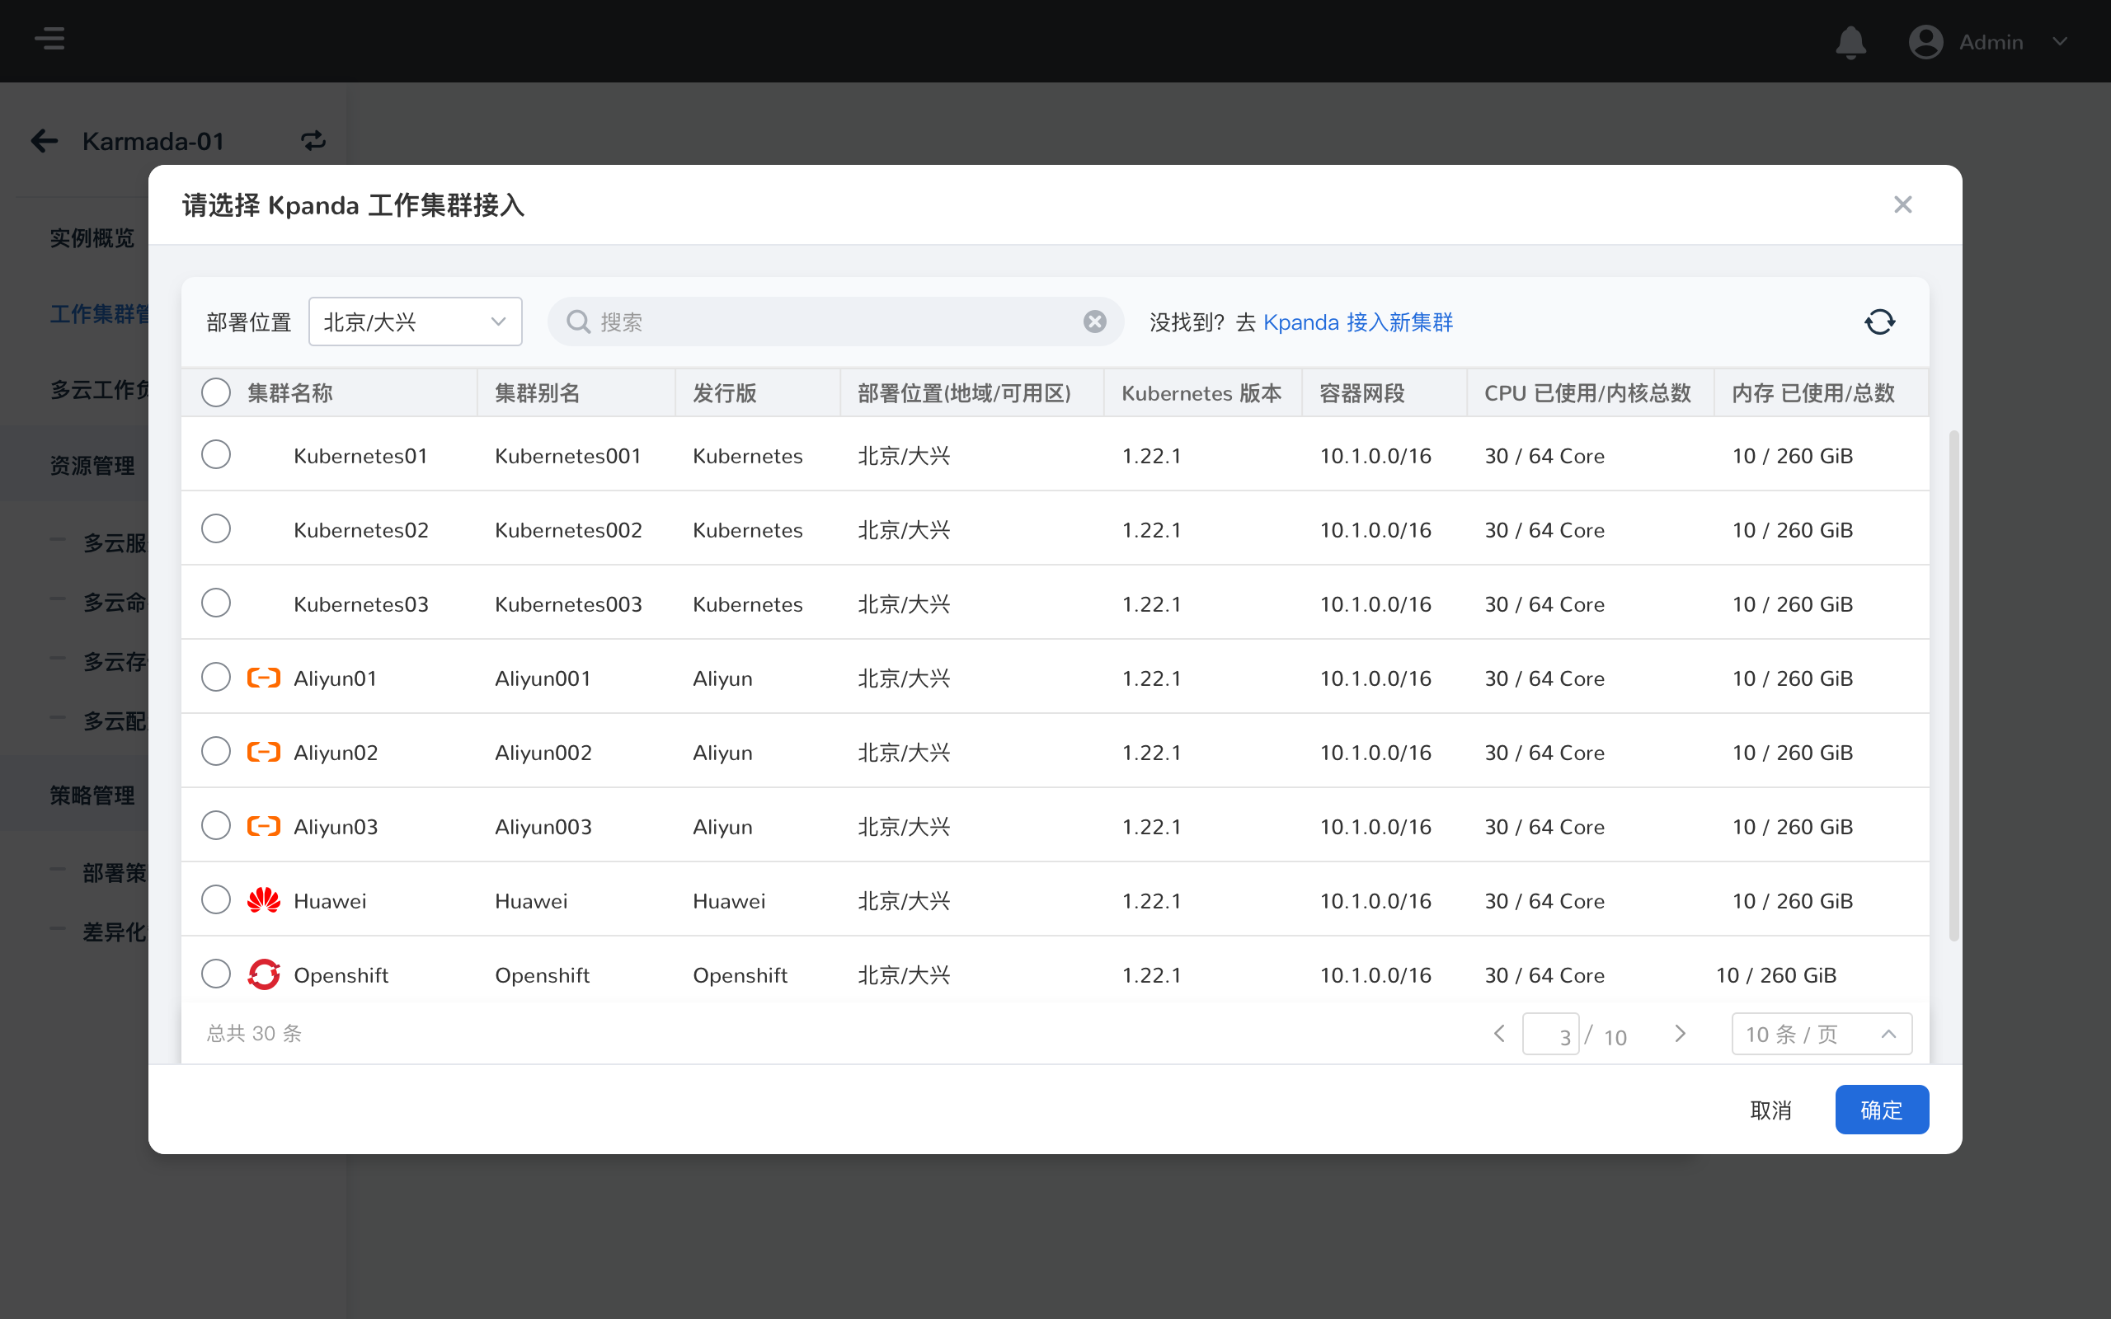
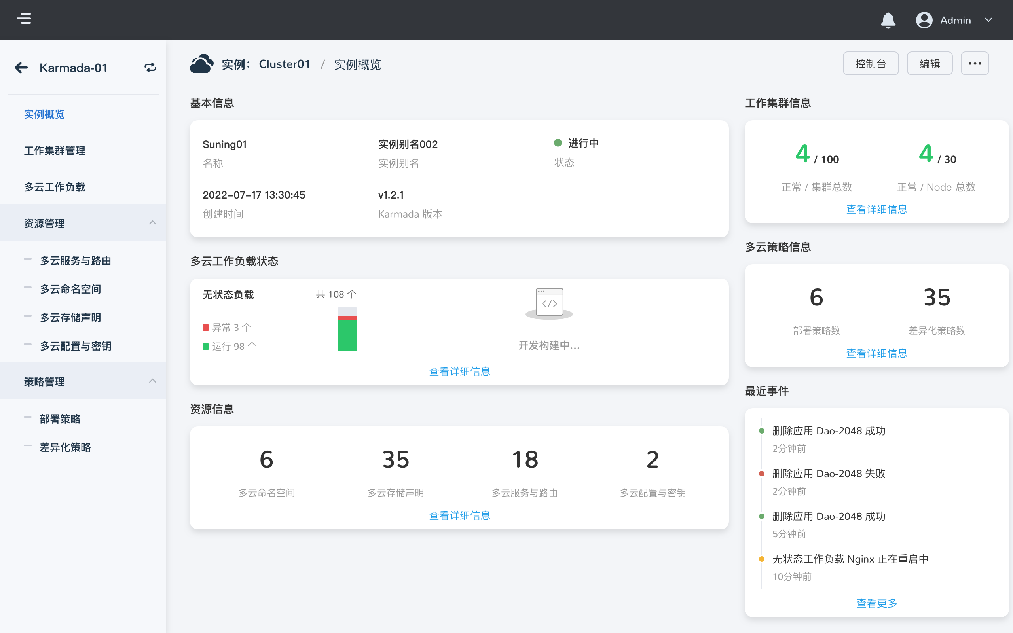
多云 Karmada Web 控制台示例

Slide 27
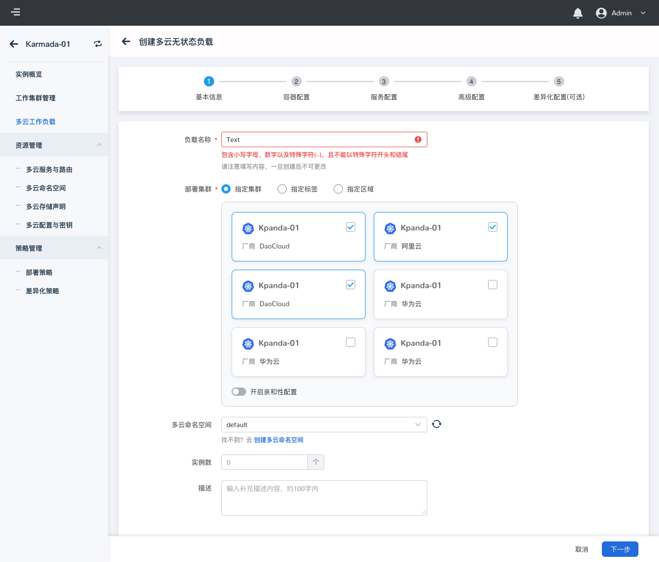
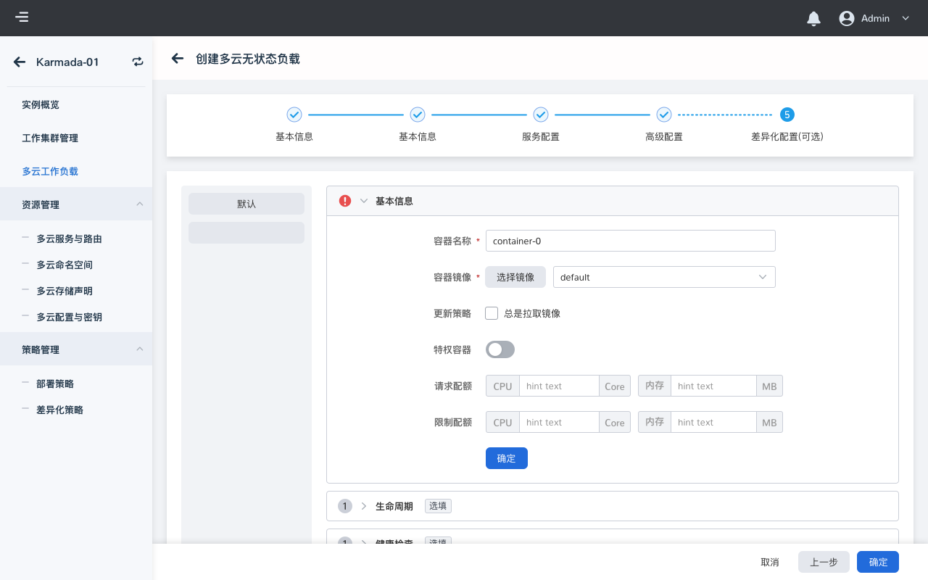
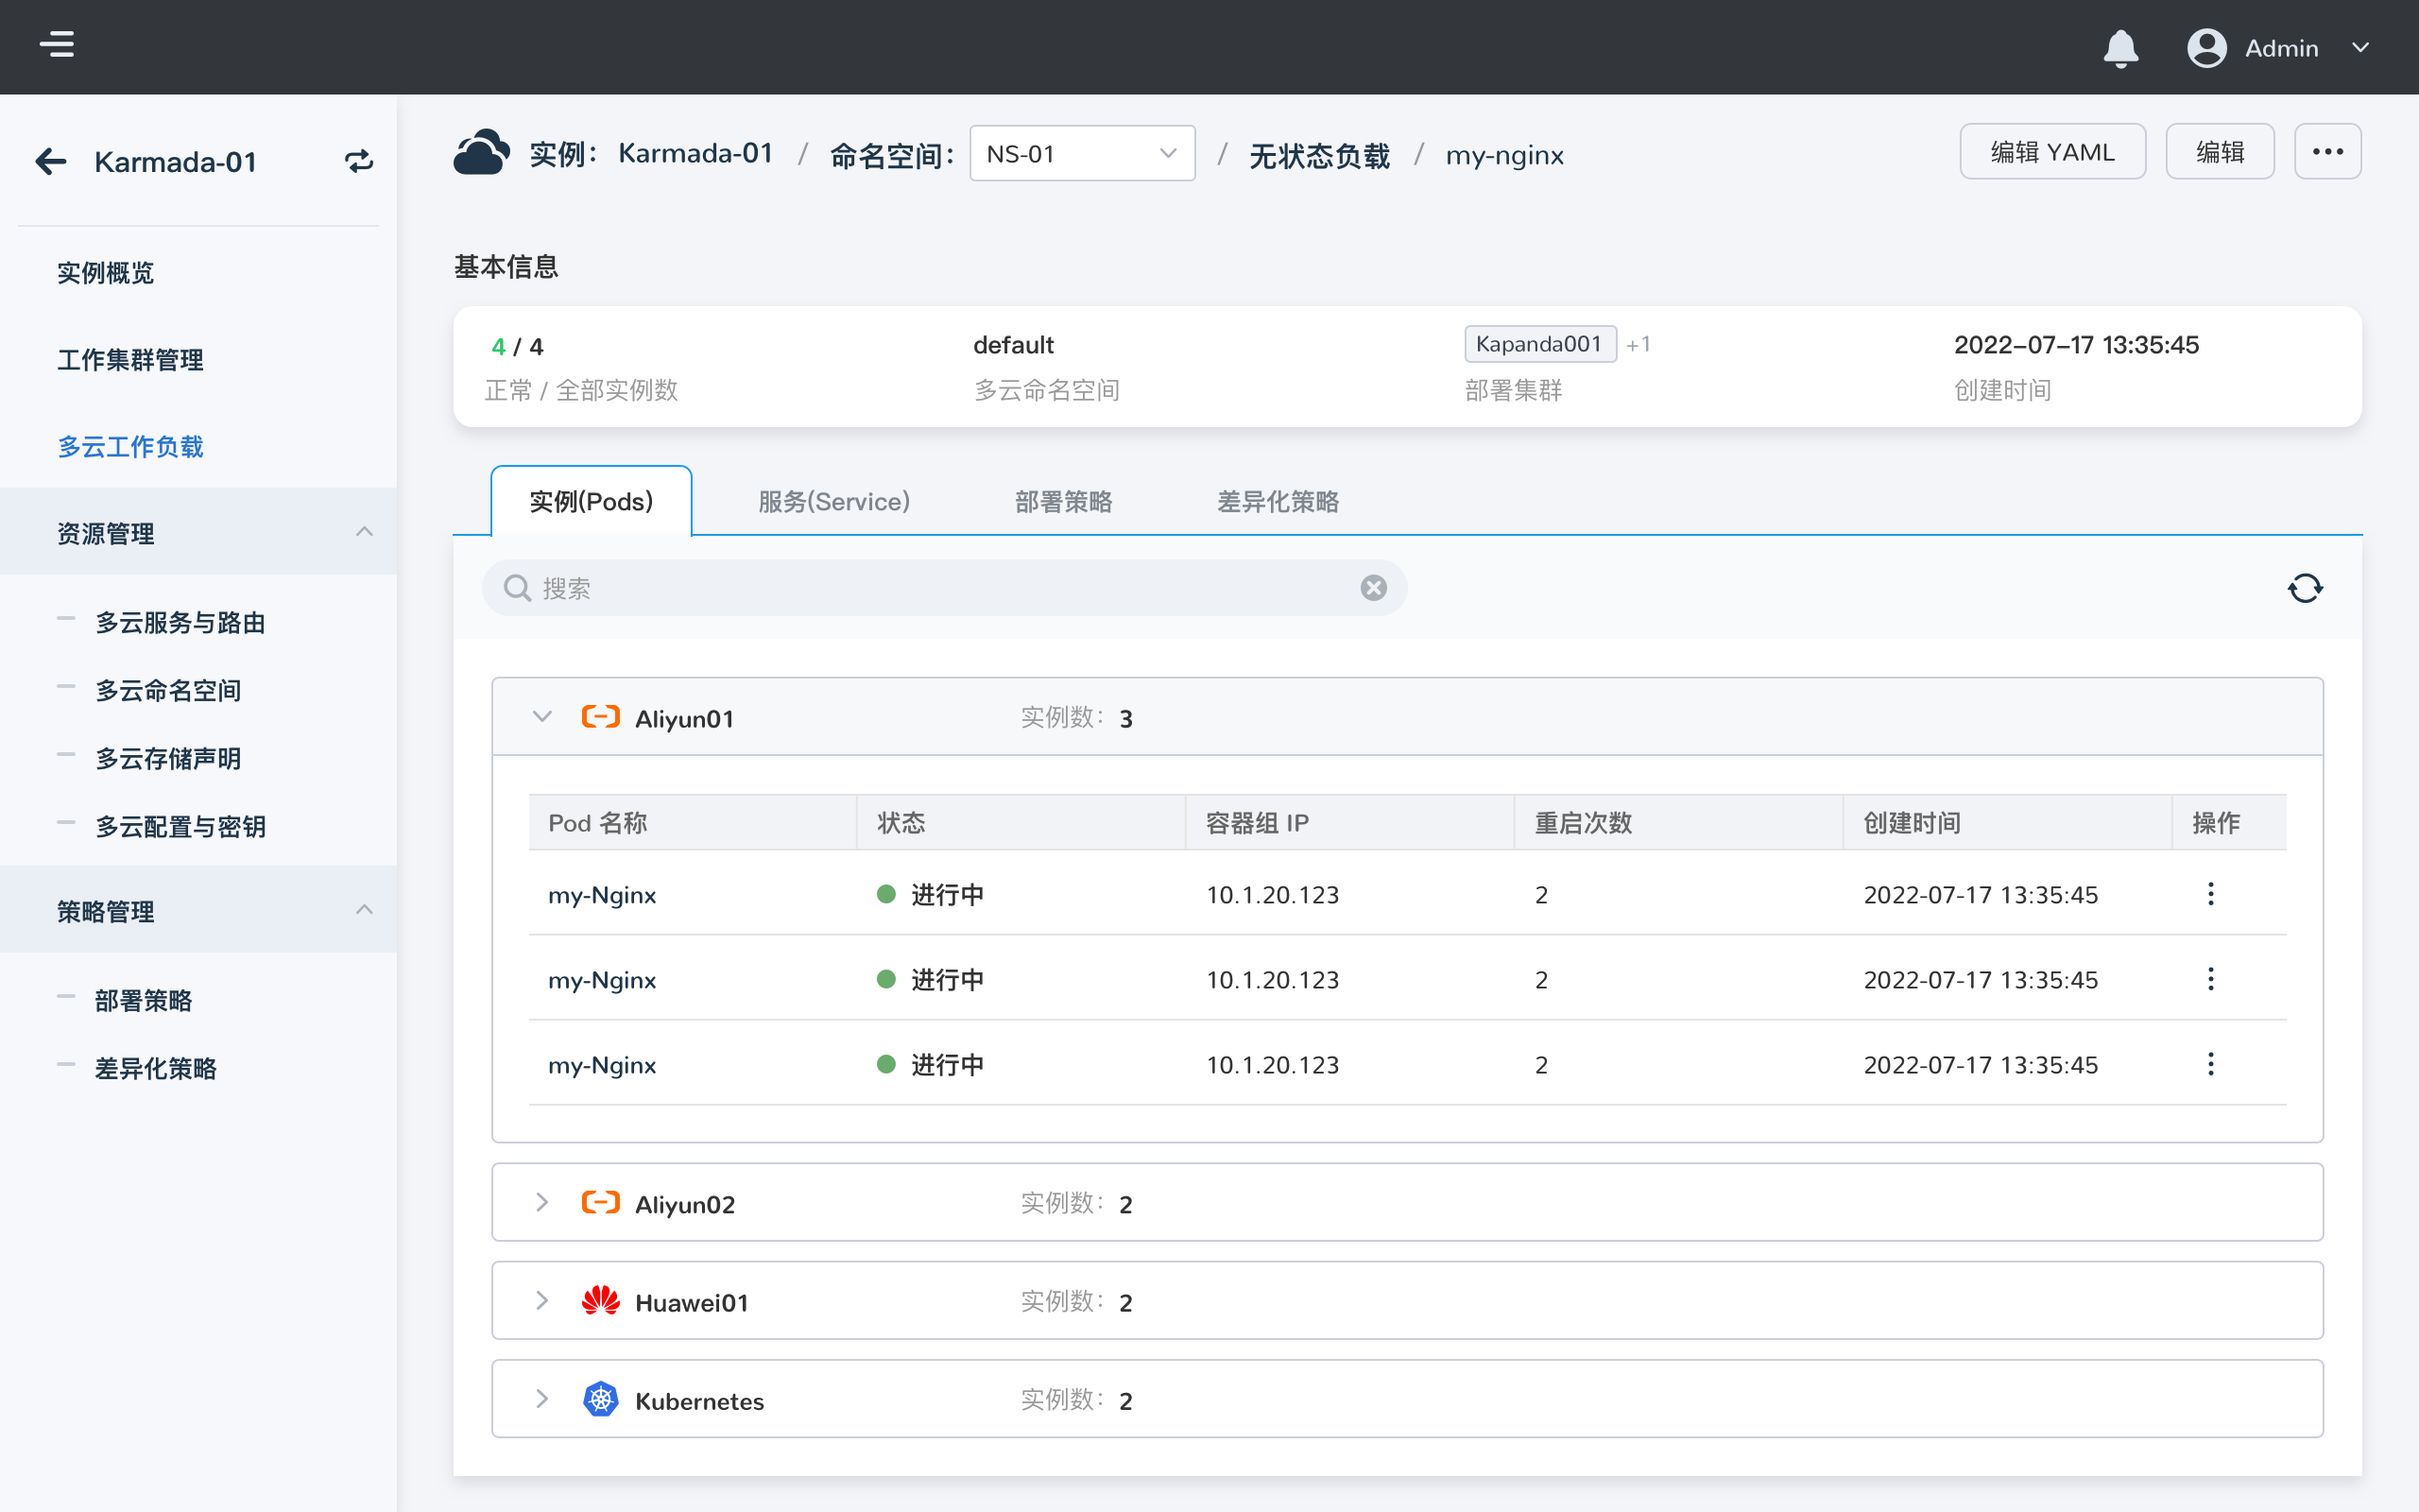
多云工作负载资源工作台

Slide 28


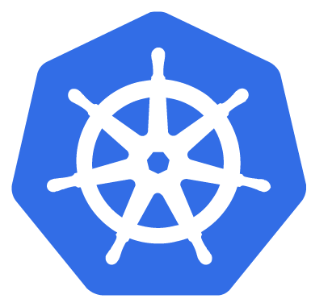
多Karmada 实例实现架构
Karmada 多云编排
多云集群实例
多云集群实例
Cluster A
Cluster B
Cluster C
Cluster D
公有云
私有云
边缘集群
Cluster D
Cluster A
Cluster B
Cluster C
DaoCloud Enterprise 5.0

Slide 29
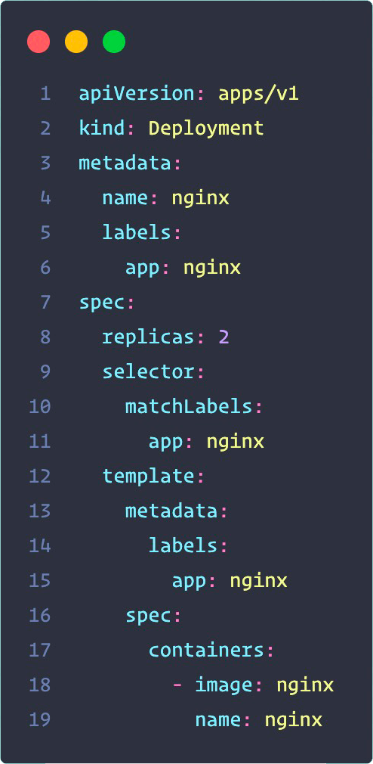
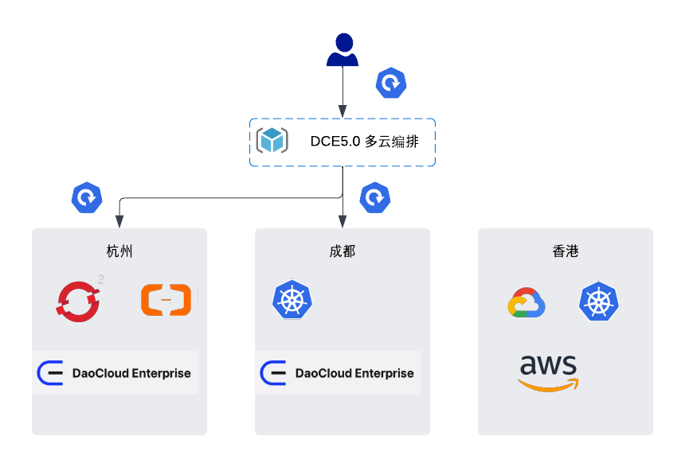
跨集群分发 — 按区域、按可用区

Slide 30
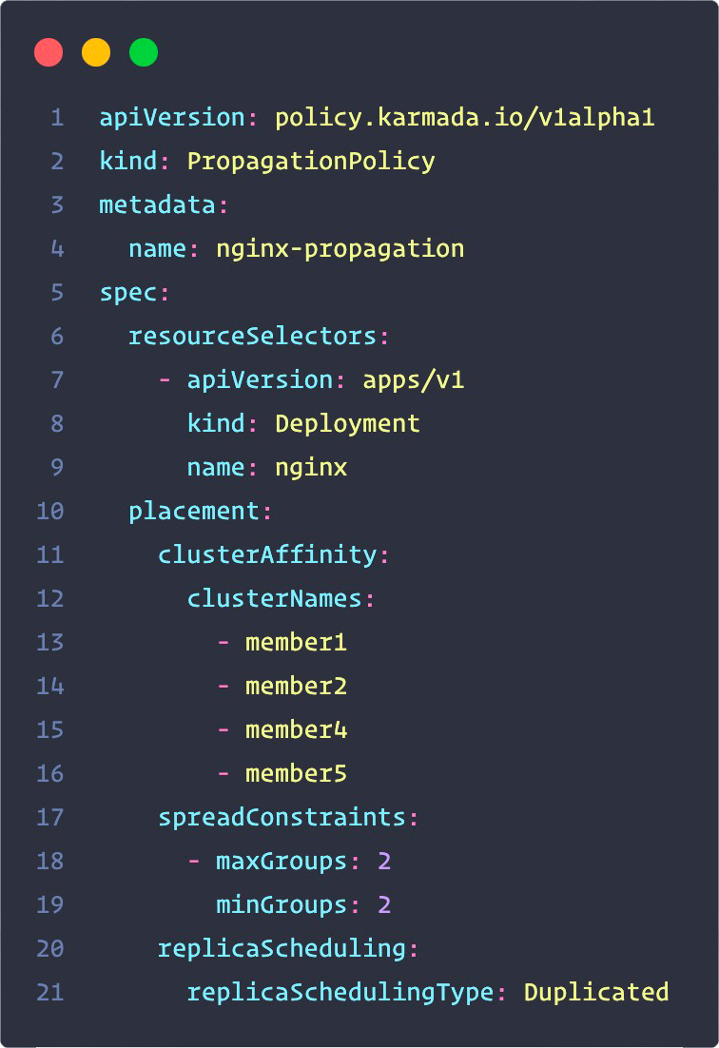
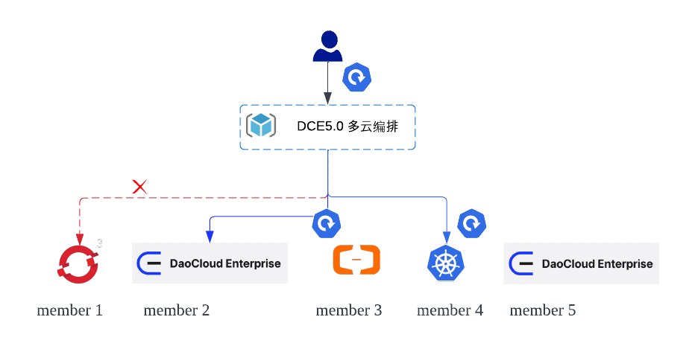
跨集群间自动故障转移
Notes:
1e822a49-d58d-44ec-92ea-fb5817c78fe8.source.2.zh-Hans

Slide 31
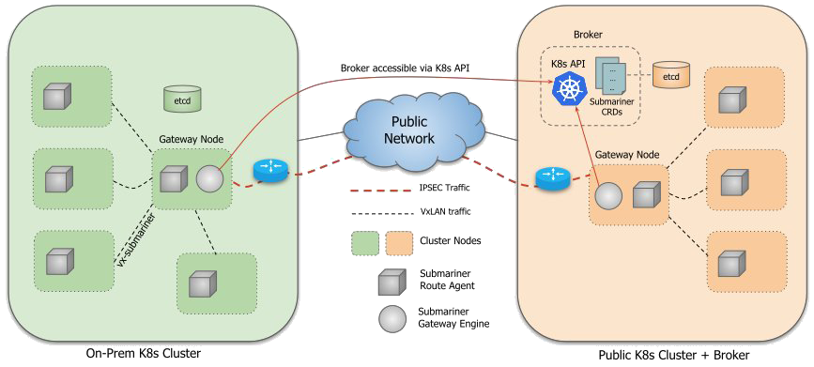
多云编排 与 Submariner 结合
实现应用就近访问
使用 多云编排 创建多云集群实例
在多云集群部署 submariner
部署跨集群 Nginx
验证流量

Slide 32
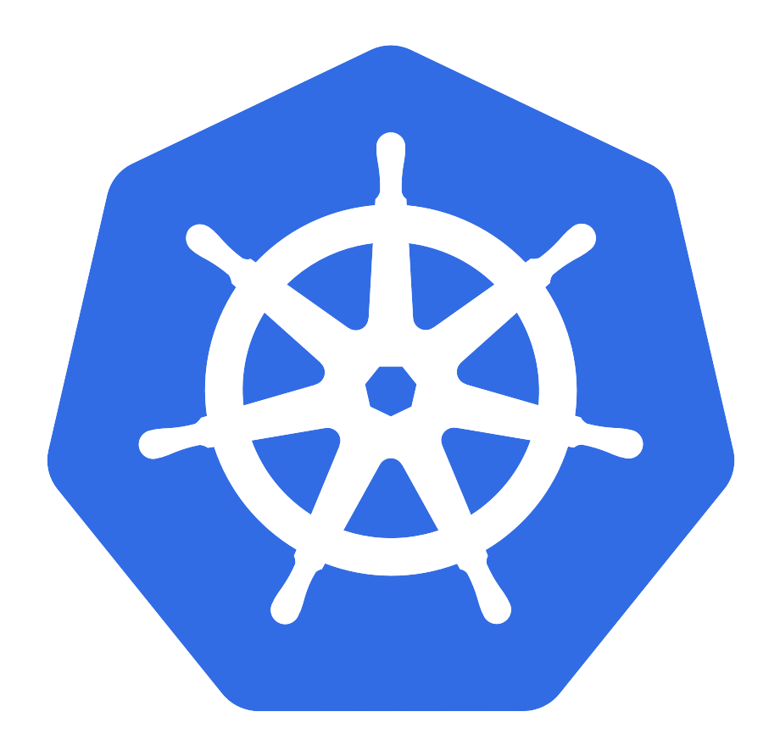


Karmada + Istio
发布多云应用
应用故障转移
Karmada
Ad-service
Database
AD
DB
Istio
gateway
Istio
gateway
Database
Ad-service
DB
AD
打通多云网络
流量故障转移
Istio
Notes:
内容页 – 图文混排示例

Slide 33
Karmada + Istio
发布多云应用
应用故障转移
Karmada
应用A pod02
app
应用A pod01
app
南北
网关
南北
网关
负载均衡
东西向
网关
东西向
网关
负载均衡
应用B pod01
app
应用B pod02
app
打通多云网络
流量故障转移
Istio
Notes:
内容页 – 图文混排示例

Slide 34
Karmada + Istio
发布多云应用
应用故障转移
Karmada
应用A pod02
app
应用A pod01
app
南北
网关
南北
网关
负载均衡
东西向
网关
东西向
网关
负载均衡
应用B pod01
app
应用B pod02
app
打通多云网络
流量故障转移
Istio
Notes:
内容页 – 图文混排示例

Slide 35
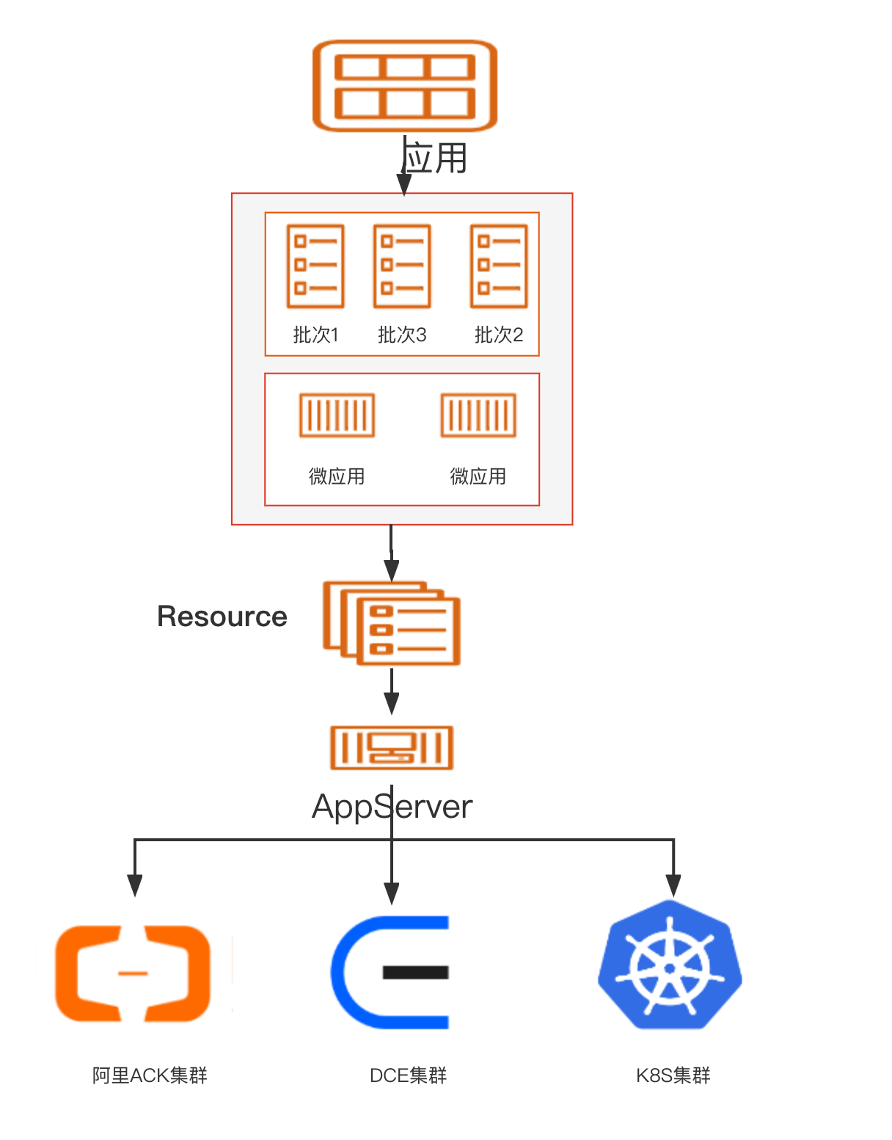
某客户多云容灾项目实践
应用分发到阿里云和道客云
差异化配置实例数、镜像、环境变量
跨集群日志查询
以应用为单元的多云化部署

Slide 36
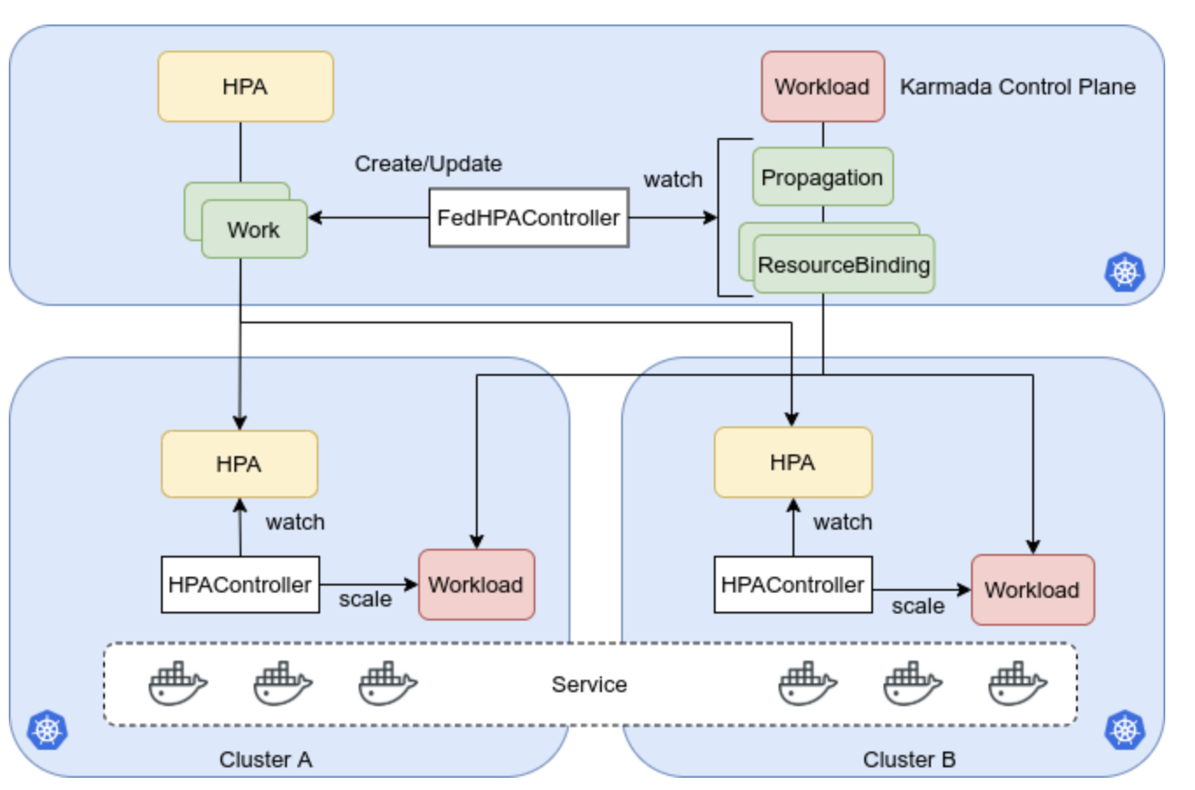
多集群 HPA 「推进中」
目前 Karmada 中开没有实现该功能，在提案中有提到，会引入一个新的组件FederatedHPA，该组件主要解决用户三个需求：
将单集群 HPA 资源迁移到多集群，最好与单集群中使用的 HPA 兼容；
可能会引入hpa的cr去解决实现，同时要能支持pod跨集群的副本伸缩；
希望 Karmada FederatedHPA 能够在成员集群中扩展，即使 Karmada 控制平面出现故障，也能保证HPA正常可用。

Slide 37
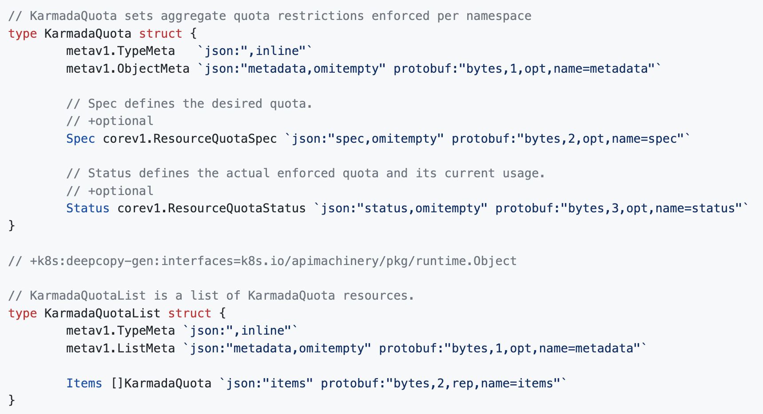
多集群资源配额管理 「推进中」
目前只在提案提出了配额的集中管理，目前没有实现该功能
会在karmada中实现资源配额的统一管理闭环
不用再额外单独管理单个集群配额
会使用karmadaQuota对多集群配额统一管理

Slide 38
多集群资源配额管理 「推进中」
目前只在提案提出了配额的集中管理，目前没有实现该功能
会在karmada中实现资源配额的统一管理闭环
不用再额外单独管理单个集群配额
会使用karmadaQuota对多集群配额统一管理

Slide 39

DaoCloud 接下来在 多云编排的推进
多云应用的东西向网络流量问题 （Karmada + Istio）
多云环境下数据服务如何更好的支持多云应用
存储服务
Database
多云应用的可观测聚合能力
Notes:
内容页 – 图文混排示例

Slide 40
相关资料传送门
Karmada Github 仓库
https://github.com/karmada-io/karmada
https://karmada.io
Karmada Operator 仓库
https://github.com/daocloud/karmada-operator
DaoCloud 5.0 多云编排 介绍文档
https://docs.daocloud.io/kairship/01product/whatiskairship/
Notes:
内容页 – 图文混排示例

Slide 41
THANKS.
卢传佳（船长） -- DaoCloud 高级产品经理

